Slide 1
Gramatvēdības programmatura
Rinats Andrejevs,
Kaspars Cīrulis,
Artemijs Drinkmanis,
Oskars Kuzņecovs.
12.6

Slide 2


Pamatojums un Aktualitāte
Finanšu pārvaldības sistēma ir aktuāla tēma, jo mazi uzņēmumi un privātpersonas bieži saskaras ar nepieciešamību efektīvi organizēt savu finanšu plūsmu. Šāda sistēma palīdzētu vienkāršot grāmatvedību, uzraudzīt izdevumus un ienākumus, kā arī veikt finanšu analīzi.

Slide 3

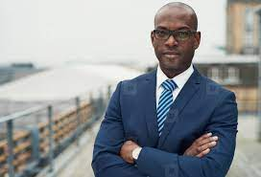
Programmas mērķis un mērķauditorija
Mūsu mērķis ir izveidot vienkāršu un funkcionālu finanšu pārvaldības sistēmu, kas būtu piemērota maziem uzņēmumiem un privātpersonām. Tās galvenie mērķi ir:
Automatizēt finanšu datu ievadi un uzskaiti.
Nodrošināt vieglu piekļuvi finanšu informācijai.
Palīdzēt veikt pareizu lēmumu pieņemšanu, pamatojoties uz finanšu analīzi.
Mūsu sistēma ir domāta šādai auditorijai:
Mazi uzņēmumi: Kas vēlas vienkāršot savu grāmatvedību un uzraudzīt finanšu plūsmu.
Privātpersonas: Kas vēlas kontrolēt savus personīgos finanses.

Slide 4
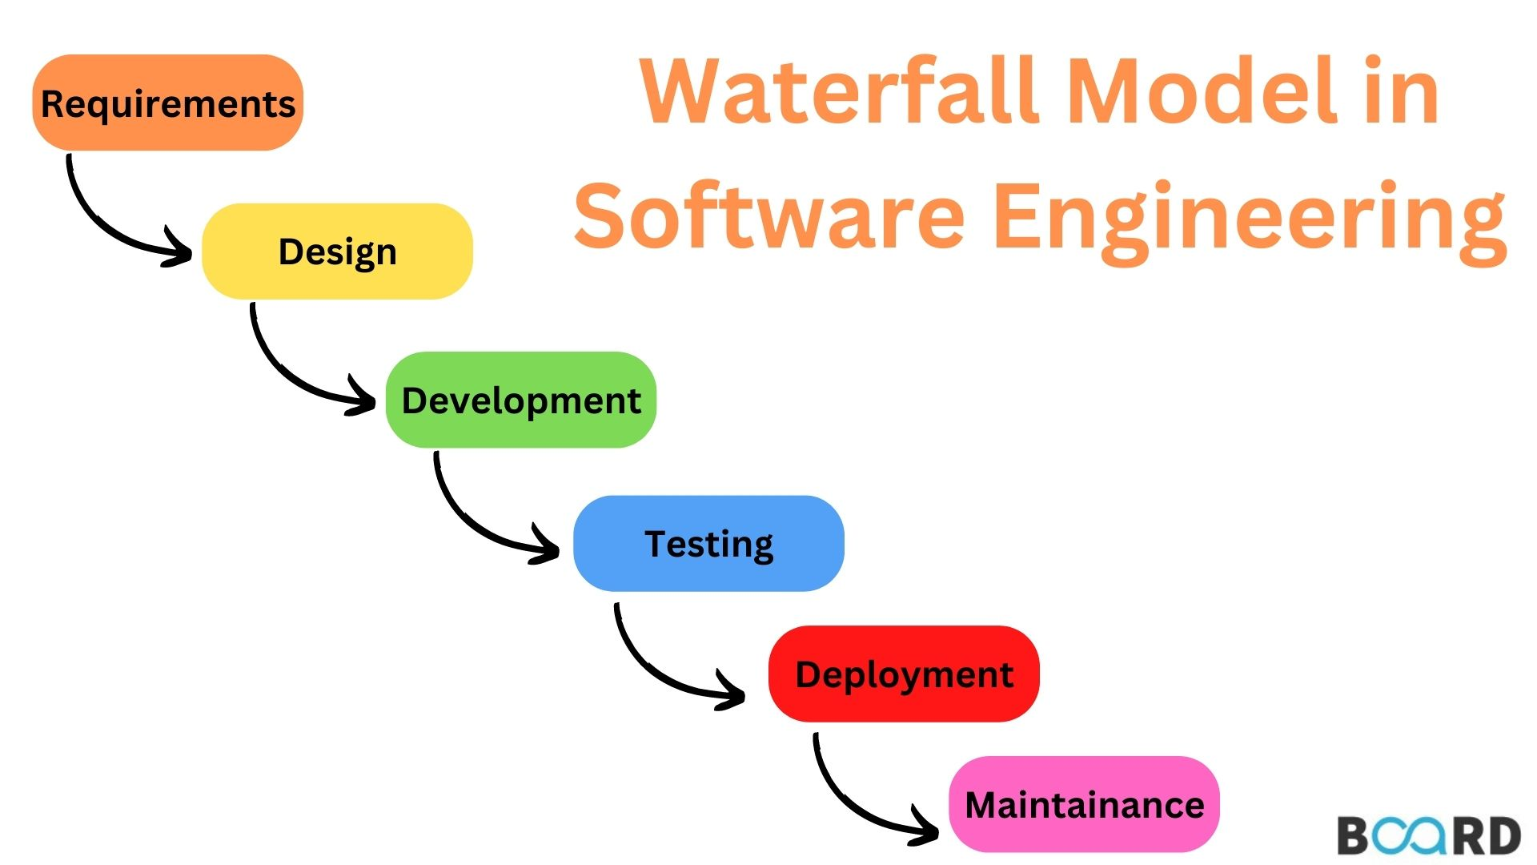
Izstrādāšanas Principu “Waterfall” Izvēles Pamatojums
Izvēlējāmies izstrādāšanas principu “Waterfall”, jo tas ļauj mums:
Plānot: Iepriekš definēt visus posmus un to secību.
Izstrādāt: Veikt katru posmu secīgi, nodrošinot kvalitāti.
Testēt: Pārliecināties, ka katrs posms darbojas pareizi.
Ieviest: Pabeigt projektu un nodot to lietotājiem.

Slide 5
Kopsavilkums
Finanšu Pārvaldības Sistēma ir paredzēta maziem uzņēmumiem un privātpersonām, kuri vēlas vienkāršot finanšu uzskaiti un analīzi. Izmantojot izstrādāšanas principu “Waterfall”, mēs plānojam izveidot funkcionālu un viegli lietojamu risinājumu.

Slide 6
Paldies par uzmanību

